Slide 1
WŁADYSŁAW ORKAN

Slide 2
O artyście słów kilka…
Władysław Orkan, właśc. Franciszek Ksawery Smaciarz (Szmaciarz) od 1898 Franciszek Ksawery Smreczyński urodził się 27 listopada 1875r. w Porębie Wielkiej, zmarł 14 maja 1930r. w Krakowie.
Pisarz tworzący w okresie Młodej Polski, chociaż do nurtu modernistycznego ani on sam, ani współcześni go nie zaliczali.

Slide 3
ŻYCIORYS
Naprawdę nazywał się Smaciarz (vel Szmaciarz). W 1898 roku wraz z matką i rodzeństwem zmienił nazwisko na Smreczyński, od nazwiska rodowego matki Smreczak. Rodzice jego pochodzili z ubogich rodów, ojciec Maciej Smaciarz (vel Szmaciarz) był drwalem w lesie, zimą szył kierpce.
Z trójki rodzeństwa (najmłodsza była siostra Maria), on i jego starszy brat Stanisław zdobywali wykształcenie.

Slide 4
Władysław, a raczej Franciszek angażował się bardzo w działalność wielu kółek szkolnych, uczęszczał na zebrania tajnych organizacji niepodległościowych i przede wszystkim dużo czytał. Pierwsze utwory zaczął publikować w czwartej klasie. Ponieważ władze austriackie nie zezwalały uczniom na tego typu działalność, pisał pod pseudonimem Orkan, co oddawało jego buntownicze nastroje.
W tak intensywnie prowadzonym życiu brakowało miejsca na naukę i siódmą klasę ukończył z czterema ocenami niedostatecznymi, z pozostałych przedmiotów, łącznie z językiem polskim, mając zaledwie trójki. Zamierzał kontynuować naukę, ale do egzaminu maturalnego nigdy nie przystąpił.

Slide 5
Miał dwie żony – Marię Zwierzyńską, która zmarła trzy lata po urodzeniu Orkanowi córki Zosi, która była jego jedynym dzieckiem oraz Bronisławę Folejewską, która jako jedna z nielicznych dziewcząt nie lubiła „Orkanówki” i rzadko tam bywała.
Wychowaniem Zosi zajęła się siostra pisarza, Maria Moszowa, żona znanego kowala artystycznego z Zakopanego. Orkan bardzo kochał swoje jedyne dziecko, ale zajęty ciągłymi troskami materialnymi i kłopotami z wydawcami, nie poświęcał córce wiele czasu.

Slide 6
Po wybuchu I wojny światowej wstąpił do Legionów Polskich i został przydzielony do Biura Prasowego Naczelnego Komitetu Narodowego. 15 lipca 1915 roku wyruszył z Piotrkowa na front w składzie 4 Pułku Piechoty. 20 sierpnia 1915 roku awansował na chorążego piechoty. Po kampanii lubelskiej został odkomenderowany do służby Centralnym Biurze Ewidencyjnym Departamentu Wojskowego NKN. Od 1 września 1915 roku do 1 kwietnia 1916 roku pełnił służbę w placówce w Lublinie, a następnie w Komendzie Placu LP w Lublinie. Od 18 sierpnia 1916 roku do 7 grudnia 1917 roku w Biurze dla zbioru aktów i obrazów Legionów Polskich w Krakowie. Występował wówczas pod nazwiskiem „Władysław Orkan-Smreczyński”.

Slide 7
TWÓRCZOŚĆ WLADYSŁAWA ORKANA
Władysław Orkan pisał dramaty, wiersze, powieści i nowele, utwory publicystyczne, w tym reportaż ”Drogą Czwartaków”, w którym zawarł własne wspomnienia kapitana Legionów.
Tematyką jego utworów był głównie obraz biednej polskiej wsi. Ale był również wspaniałym humorystą (Herkules nowożytny i inne wesołe rzeczy), piewcą urody gorczańskiego pejzażu. Jego baśń z dawnych czasów Drzewiej, obok powieści W roztokach szczytowe osiągnięcie pisarza, porównywana jest do Puszczy jodłowej Żeromskiego. Zaangażowany był bardzo w nurt regionalizmu podhalańskiego, był współzałożycielem i pierwszym prezesem Związku Podhalan.

Slide 8
W 1927 pisarz obchodził jubileusz 30-lecia pracy twórczej. Z tej okazji w auli Uniwersytetu Jagiellońskiego w Krakowie odbyła się sesja naukowa. Uroczystości zorganizowane w Nowym Targu ściągnęły tłumy nie tylko Podhalan. Nie powiodły się jednak zabiegi przyjaciół o ustanowienie stałej pensji twórczej. W trzy lata później nagrodę literacką przyznało pisarzowi miasto stołeczne Warszawa, ale nie zdążył już jej odebrać.

Slide 9
Zmarł 14 maja 1930 w Krakowie, dokąd pojechał odwiedzić umierającą córkę. Zosia zmarła dwa tygodnie później, nie dowiedziawszy się o śmierci ojca . Pochowana jest na cmentarzu w Niedźwiedziu, gdzie znajduje się również grób Witolda Folejewskiego, pasierba Orkana.
Orkan został pochowany na cmentarzu Rakowickim w Krakowie. Rok później specjalnym pociągiem jego trumna została przewieziona do Zakopanego.

Slide 10
Władysław Orkan jest patronem zespołu szkół nr 2 w Szczecinie, zespołu szkół podstawowej i gimnazjum w Porębie Wielkiej, szkoły podstawowej nr 65 na warszawskim Żoliborzu oraz szkoły podstawowej w Wiśniowej.

Slide 11
UTWORY JEGO AUTORSTWA
Poezje:
- Nad grobem Matki. Dumania. Kraków 1896
- Z tej smutnej ziemi. Lwów 1903
- Z martwej roztoki. Kraków 1912
- Pieśni czasu. Piotrków 1915

Slide 12
Dramaty:
- Skapany świat. Dramat w czterech aktach z epilogiem. Lwów 1903
- Ofiara. Fragment w trzech aktach z r.1846. Kraków 1905
- Wina i kara. Tragedia. Kraków 1905
- Franek Rakoczy. Epilog w trzech aktach. Lwów 1908

Slide 13
Nowele:
- Nowele (z przedmową K. Tetmajera). Warszawa 1898
- Nad urwiskiem. Szkice i obrazki. Lwów 1900
- Herkules nowożytny i inne wesołe rzeczy. Kraków 1905
- Miłość pasterska. Nowele. Lwów 1908
- Wesele Prometeusza. Warszawa 1921

Slide 14
Powieści:
- Komornicy Lwów 1900
- W roztokach (tom I i II) Lwów 1903
- Pomór Kraków 1910
- Drzewiej Kraków 1912
- Kostka Napierski Warszawa 1925

Slide 15
Publicystyka:
- Drogą Czwartaków. Od Ostrowca na Litwę. Kraków 1916
- Listy ze wsi (tom I i II). Warszawa 1925-1927
- Warta. Studia, listy, szkice. Lwów 1926
- Wskazania. Warszawa 1930

Slide 16
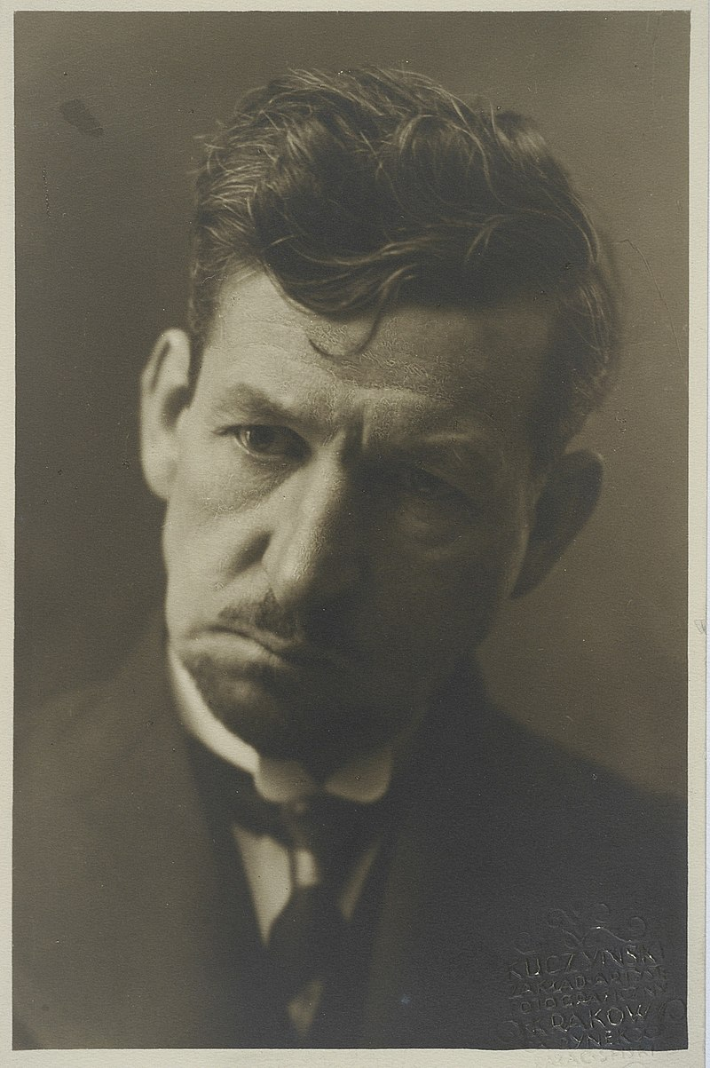
DZIĘKUJĘ ZA UWAGĘ

